Slide 1
ウサイン・ボルト選手の契約しているメーカーのポスター画像
プーマと契約
推定年俸約10億円

Slide 2
ウサイン・ボルト選手の契約しているメーカーのロゴ画像
ウサイン・ボルト
選手の画像
スポーツメーカーとしては
最高の宣伝
ウサイン・ボルト＝最速の男
最速の男の靴＝プーマ

Slide 3


吉田沙保里選手が契約していた警備会社のロゴ画像

Slide 4
吉田沙保里選手が契約していた警備会社のＣＭ画像
吉田沙保里
霊長類最強女子

Slide 5
警備会社としては
最高の宣伝
霊長類最強
＝絶対守ってくれる

Slide 6
大きな宣伝効果
➡企業として
メリットあり
大きな収入源
➡選手として
メリットあり
スポーツと経済は
繋がっている

Slide 7


ドーピングに
手を染める
1988年 ソウル五輪
ベン・ジョンソン選手の画像
これらを継続するには？
➡勝ち続けなければならない
ＣＭ
ベン・ジョンソン

Slide 8
スポーツ
経済
誤った「スポーツの価値観」を持ってしまうと、経済がスポーツそのものの価値をおとしめることに繋がってしまう…

Slide 9
スポーツと
産業の関係

Slide 10

例

Slide 11
大手新聞社、数社のロゴ
どうやったら売れる？

Slide 12

朝日新聞社のロゴ
人気のある野球の全国大会を開催して、それを記事にすれば売れるんじゃないか？
約100年前、あることを考え付きました
何でしょう？

Slide 13
甲子園大会と
朝日新聞社の社旗
の画像
夏の甲子園

Slide 14

なぜ全国大会？
➡どの都道府県でも新聞を買ってもらえるように、
という策略

Slide 15




全国的に
バンバン売れた

Slide 16
甲子園（高校野球）を商品化
例
スポーツ産業
甲子園大会関連グッズの画像

Slide 17
スポーツ産業
例：高校野球を商品化
高校野球関連書籍の画像

Slide 18
甲子園大会の画像
高校野球関連グッズや書籍の画像
スポーツと産業は
大きく関わっている

Slide 19
スポーツ産業
他にどんなものが
あるかな？

Slide 20
ペアでの理解を深める活動
ブレインストーミング
『スポーツ産業』
他にはどのようなものがありますか？

Slide 21
スポーツ産業
①スポーツサービス・情報産業
②スポーツ用品産業
③スポーツ施設・空間産業

Slide 22





①スポーツサービス・情報産業
雑誌・新聞
トレーナー
テレビ
インターネット
コーチ

Slide 23

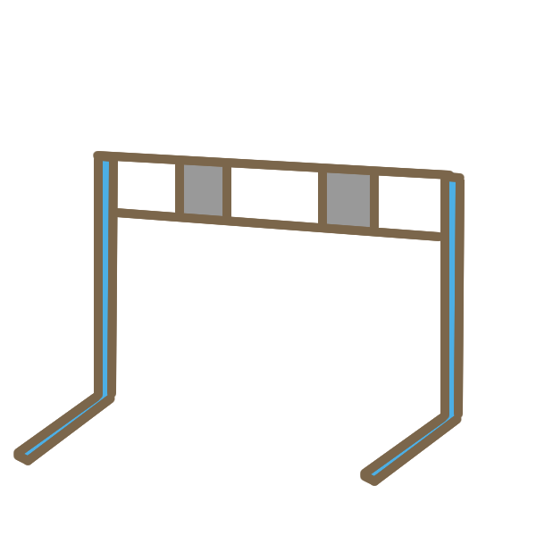







②スポーツ用品産業

Slide 24
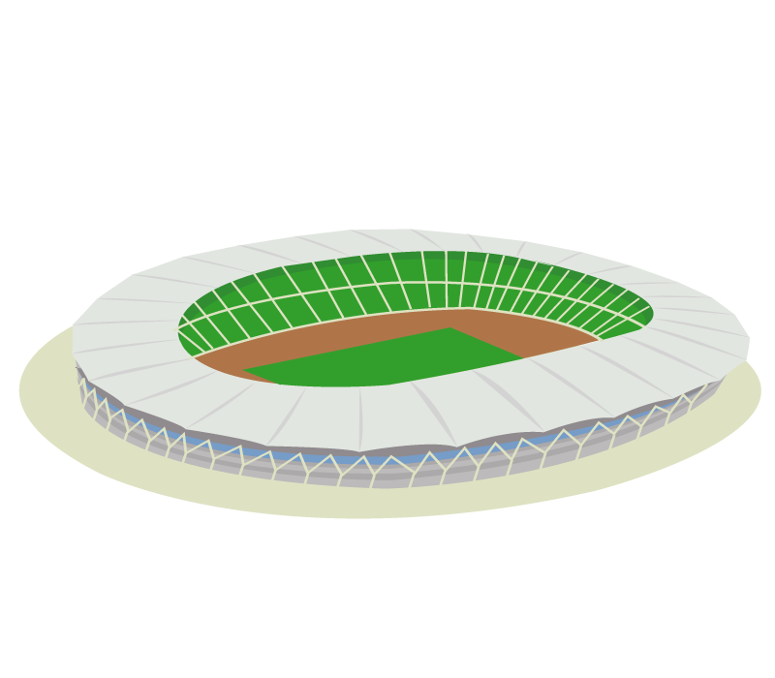
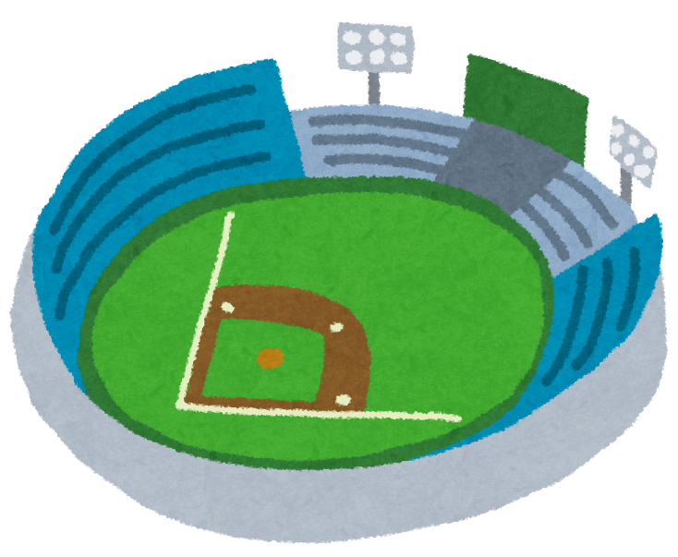
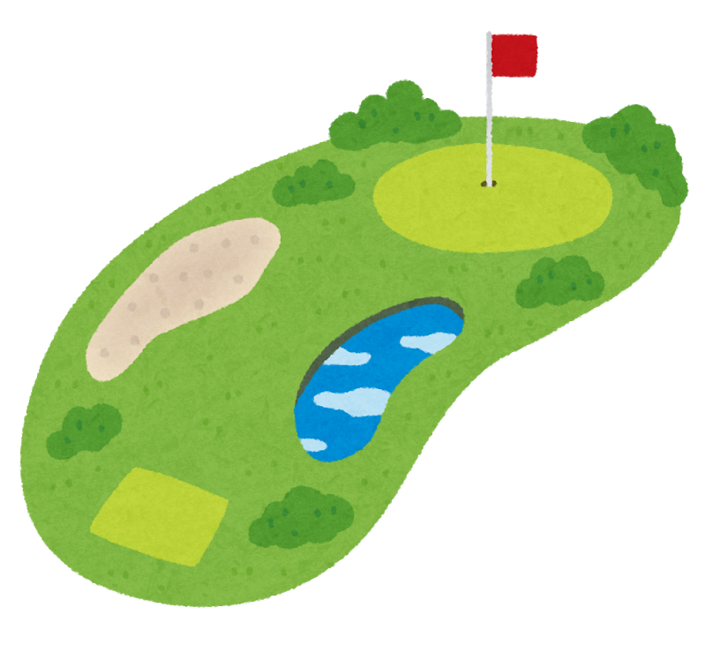
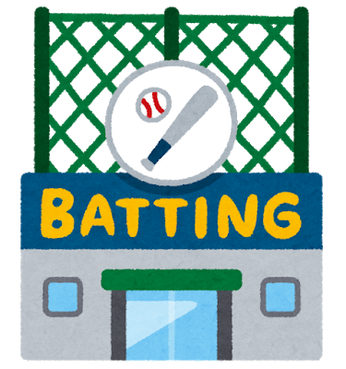

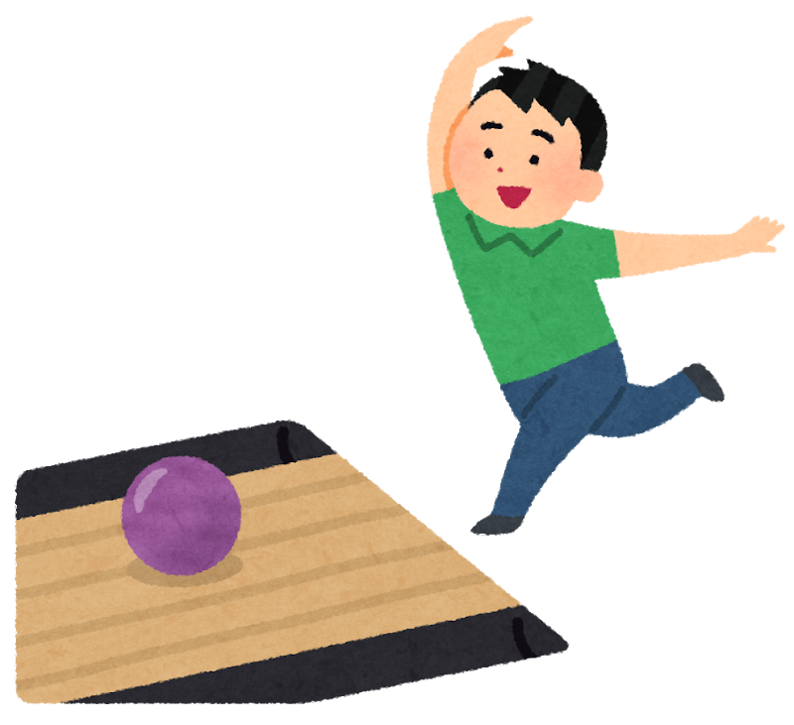
③スポーツ施設・空間産業

Slide 25
ペアでの理解を深める活動
ブレインストーミング
グループで
分けてみよう

Slide 26
スポーツ産業
①スポーツサービス・情報産業
②スポーツ用品産業
③スポーツ施設・空間産業

Slide 27
スポーツ産業
①スポーツサービス・情報産業
②スポーツ用品産業
③スポーツ施設・空間産業

Slide 28



スポーツ産業
スポーツジム・フィットネスクラブ
通信販売
①スポーツサービス・情報産業
②スポーツ用品産業
③スポーツ施設・空間産業

Slide 29
横浜国際総合競技場
宣伝
日産スタジアムの画像
イメージアップ
日産スタジアム
ネーミングライツ

Slide 30
スポーツ産業
ネーミングライツ
①スポーツサービス・情報産業
②スポーツ用品産業
③スポーツ施設・空間産業

Slide 31
スポーツ産業
①スポーツサービス・情報産業
プロチーム
②スポーツ用品産業
③スポーツ施設・空間産業

Slide 32
プロチーム
横浜スタジアムでの
試合の画像
横浜スタジアムでの
イベントの画像
（ファン感謝デーなど）
①スポーツサービス・情報産業
②スポーツ用品産業
③スポーツ施設・空間産業
横浜スタジアムでの
グッズ販売の画像
横浜スタジアムでの
野球塾の画像

Slide 33
スポーツ産業
①スポーツサービス・情報産業
スポーツツーリズム
②スポーツ用品産業
③スポーツ施設・空間産業

Slide 34
スポーツツーリズム
スポーツイベントやプログラムなど、スポーツを観光資源にすること

Slide 35
スポーツツーリズム
するスポーツツーリズム
東京マラソン
の画像
ホノルルマラソン
の画像
半分が日本人
約３万人の参加
東京マラソン
ホノルルマラソン

Slide 36

スポーツツーリズム
みるスポーツツーリズム
ワールドカップ
五輪の画像
ラグビーワールドカップのロゴ
オリンピック

Slide 37
スポーツツーリズム
サンフレッチェ広島の画像
広島にタイからの観光客が
激増した、なぜでしょう？

Slide 38
スポーツツーリズム
ティーラシン選手の画像
みるスポーツツーリズム
タイの英雄・ティーラシン選手
の加入
広島にタイからの観光客が
激増した、なぜでしょう？
タイでティーラシン応援ツアーが大人気

Slide 39
大谷翔平選手の応援ツアーの
ポスター画像

Slide 40
感動
勇気
甲子園大会優勝時の
画像
奇跡
ドラマチック
友情

Slide 41
炎天下で野球をする画像
なぜ？
過酷で
危険⁉

Slide 42
いろんな都合
炎天下で野球をする画像

Slide 43
大船渡高校・佐々木朗希選手の
登板回避の是非を問う新聞記事、ネットニュースの画像
佐々木朗希選手

Slide 44
誰のため？
斎藤佑樹
選手の画像
（大会中の投球数が多かった投手）
吉田輝星
選手の画像（大会中の投球数が多かった投手）
佐々木朗希選手の画像

Slide 45
スポーツ
産業
誤った「スポーツの価値観」を持ってしまうと、産業がスポーツそのものの価値をおとしめることに繋がってしまう…

Slide 46
スポーツと経済
スポーツと産業
あなたは
どう考えますか？

Slide 47
本時のねらい
①スポーツと経済、産業の繋がりを理解し、説明することができる。
②スポーツ経済・産業がスポーツそのものの価値をおとしめる可能性があることを理解し、自分の考えを述べることができる。

Slide 48
学習ノートで振り返りをしてください。

